Slide 1
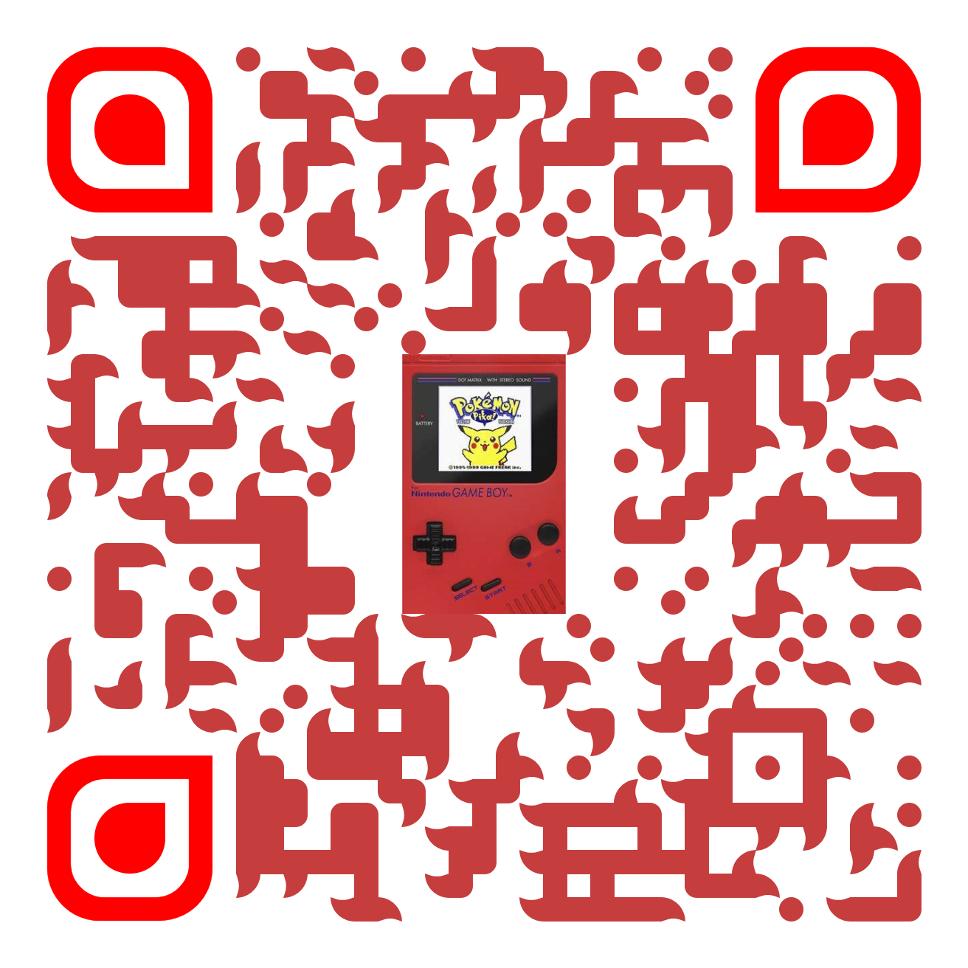


Handheld retropie
Where nostalgia meets innovation.
Een project van VIVES hogeschool door Thibaut Schroyens, Ruben Belligh en Joe Boone

Slide 2
Wie zijn wij?
Joe
Ruben
Thibaut

Slide 3
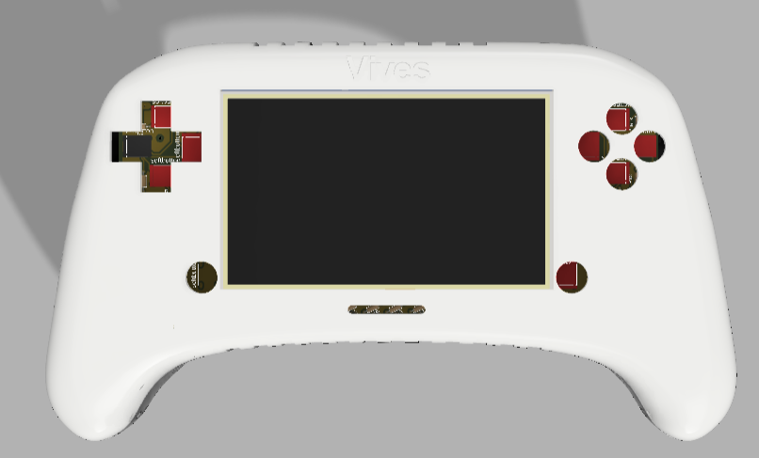
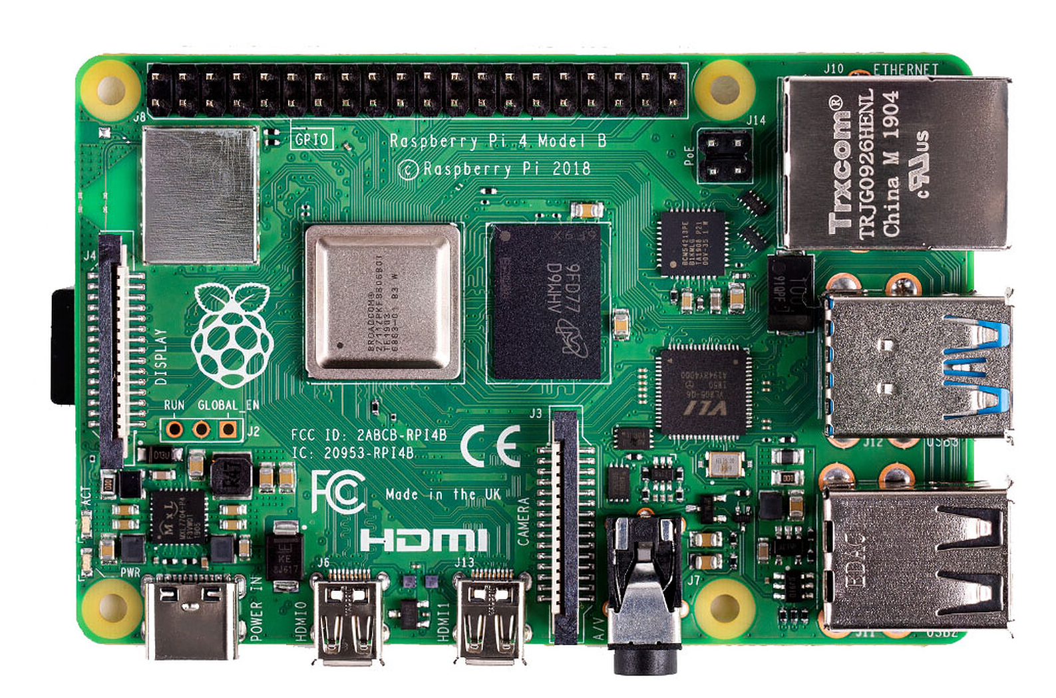

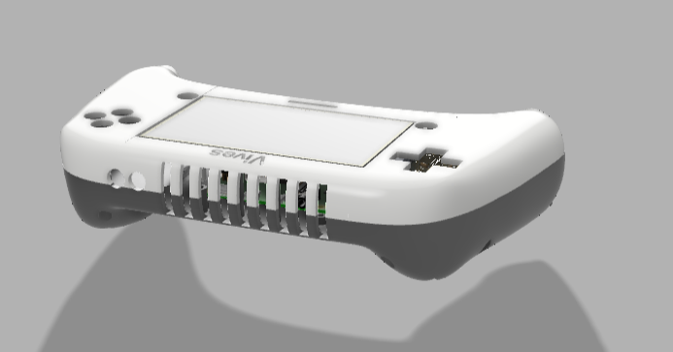
Wat is ons project?

Slide 4
Hoe werkt de RetroPi

Slide 5
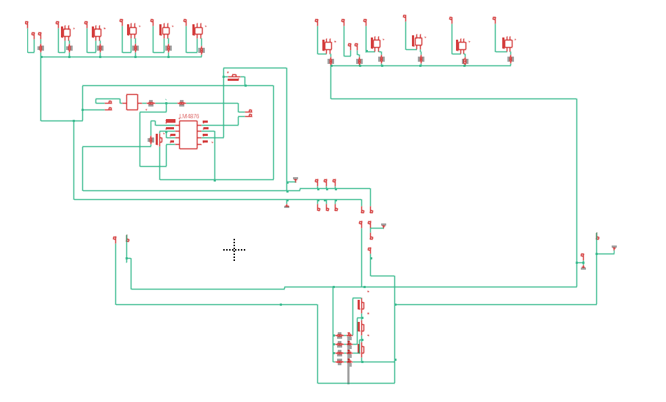
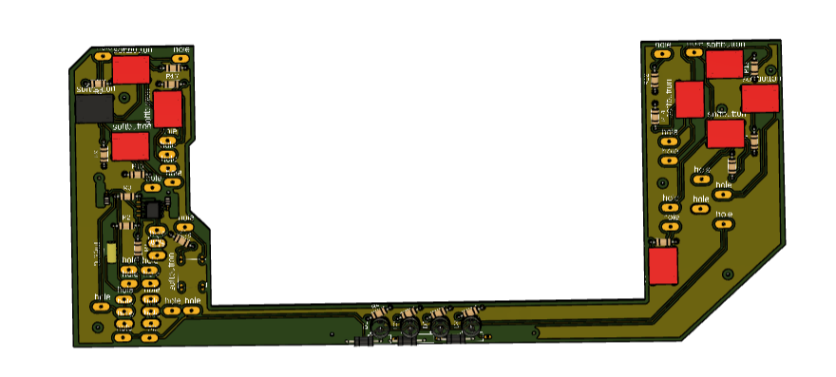
Waar zijn we al geraakt?

Slide 6
Waar willen we naartoe werken?

